Slide 1
2022-2023高三数学组交流
秦淮中学高三数学组

Slide 2
一、前期备课组的工作
（1）成绩的分析和定位
（2）教学内容顺序的调整
（3）专题化的分工
（4）作业的设计及管理

Slide 3
（1）成绩的分析和定位
2020年山东卷80多
高考难度的预测
2021年新高考卷90多
2022年新高考卷60多
2023年新高考卷84左右
2022年文科60-70分
理科70-80分
高考数学学科贡献率
2023年文科65-70分
理科75-80分
数学教学共识
适度提高总结
强化四个模块
弱化导数
低教学起点

Slide 4
（2）教学内容顺序的调整
集合与逻辑
解析几何
（下学期）
函数方程不等式
导数
函数（除导数）
（本学期）
三角
数列
向量与复数
立体几何
统计概率

Slide 5
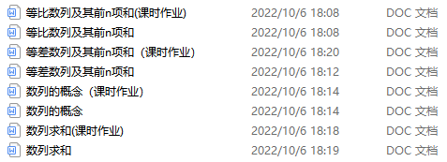
（3）专题话的分工
校本讲义（例题，训练的选择）
错题训练，考前强化
形成
结构化的校本化的资源

Slide 6
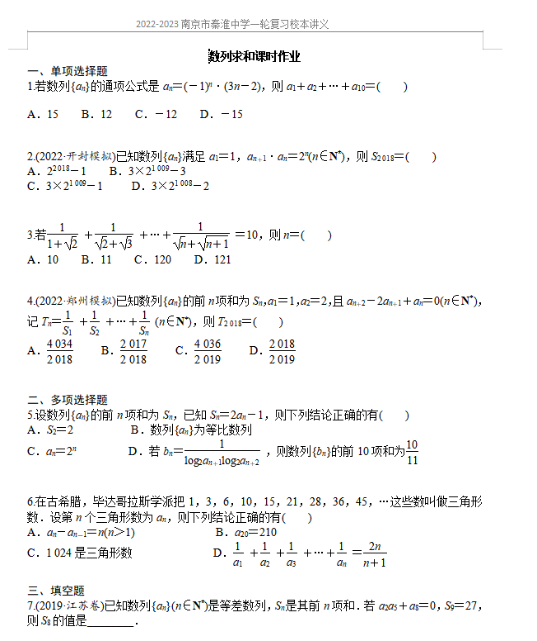
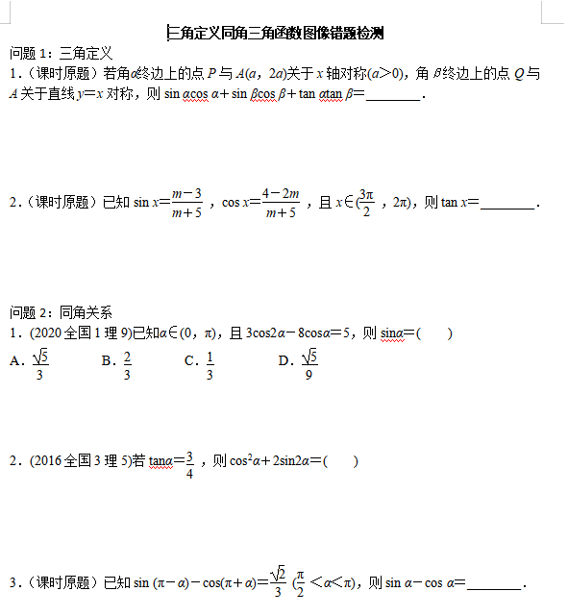
（4）作业的设计及管理
题量：4+2+2+2
时常：45分钟
难度：课堂变式为主，1道拓展
纠错：错题分类整理
教师监督下完成

Slide 7
二、备课组工作的困惑
1、学生概念不清晰，概念回忆困难。
2、周测全考、讲评耗时；以近期为主 、月考都是全考。
3、数学学科作业时间40分钟，是否合适。
4、校本讲义的编写，重难点的选择有分歧。

Slide 8
三、备课组工作后期的改进
1、进度在放慢点，重要公式等还是要让学生推导
2、周测一周全考，一周近期主要内容轮换
3、降低作业的难度，增加解答题前4题的滚动
考前强化
每日一题
4、选题前增加高考考点分析，增加组内推磨听课

